Slide 1
Kapittel 5: Andre lønnsomhetsmetoder
I praksis blir nåverdimetoden og internrentemetoden supplert med andre metoder. Dette er tema i kapittel 5, og vi skal også se på hvordan vi velger ut investerings-prosjekter når det er mangel på kapital
  Alternativer til nåverdi og internrente
    Pay back - metoden
    Avkastning på investert kapital (ARR)
  Kapitalrasjonering
    Hvordan velge ut investeringsprosjekter når det er begrenset tilgang på kapital?

Slide 2
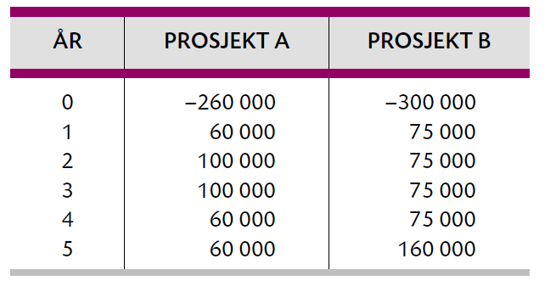
Tilbakebetalingstid: Pay back
Pay back-perioden (PB) er særdeles enkel – man bare spør seg selv hvor lang tid det tar før kontantstrømmen har tilbakebetalt investeringsutgiften
Beslutningsregel er å godta et prosjekt dersom PB er kortere enn den lengste akseptable tilbakebetalingstid, som kan være fastsatt av ledelsen på forhånd.
La oss se på et eksempel med to prosjekter A og B:

Slide 3
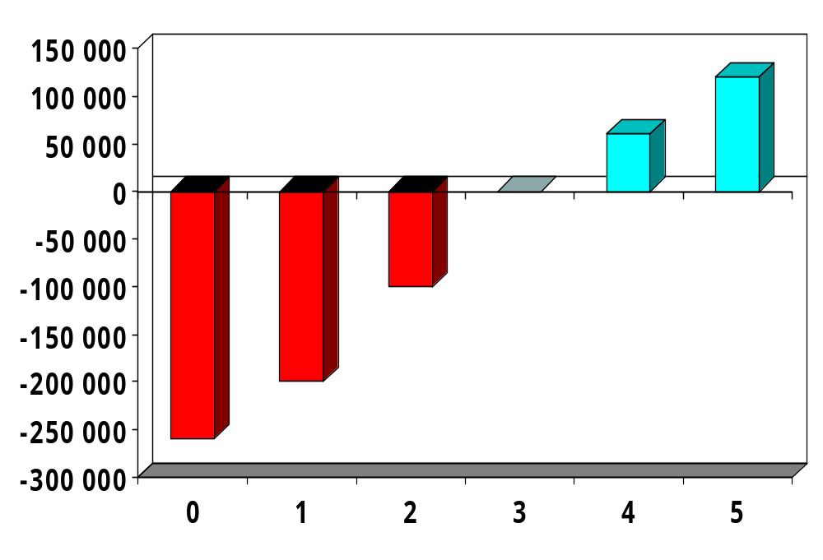
Tilbakebetalt kapital – Prosjekt A

Slide 4
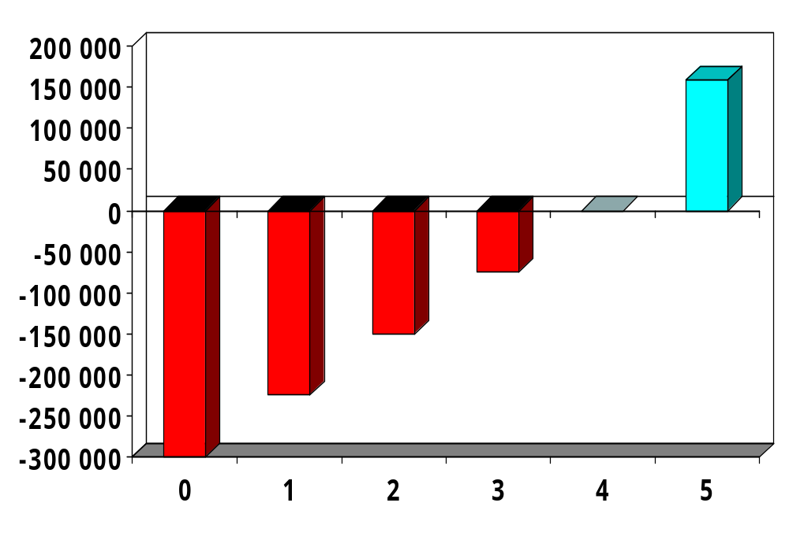
Tilbakebetalt kapital – Prosjekt B

Slide 5
Konklusjon - Prosjekt A og B
Prosjekt A er tilbakebetalt på 3 år, og prosjekt B på 4 år
Hvis maksimal tilbakebetalingstid er 3 år, er kun prosjekt A lønnsomt
Hvilket prosjekt bidrar mest til å øke aksjonærenes formue?
Hva hvis prosjektene er gjensidig utelukkende?

Slide 6
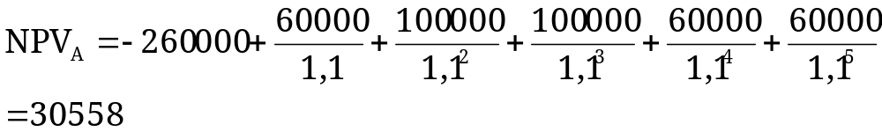
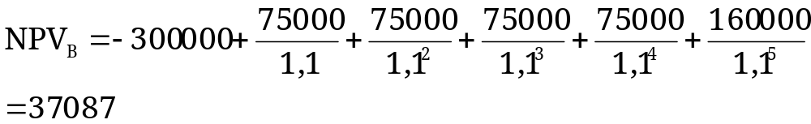
Nåverdi - prosjekt A og B
Prosjekt B er mest lønnsomt, og bør gjennomføres

Slide 7
Har Pay Back metoden noe for seg?
Metoden er forbundet med en rekke problemer:
  Maksimerer ikke aksjonærenes formue
  Tar ikke hensyn til pengenes tidsverdi, selv om en variant av PB-metoden (diskontert PB) er basert nåverdier.
  Kontantstrøm etter tilbakebetalingstiden ignoreres?
  Bruker et vilkårlig minstekrav til tilbakebetalingstid.
  Ingen holdepunkter for å rangere ulike prosjekter som tilfredsstiller krav til tilbakebetalingstid.
Det er noen fordeler også:
  Veldig enkel å forstå – alle skjønner hva det betyr at det kan være et poeng å vite hvor mange år det går før man får igjen pengene sine
  Moralen er: Bruk gjerne PB-metoden, men ikke alene

Slide 8
Regnskapsmessig lønnsomhet – ARR
ARR – Accounting Rate of Return
Enkelte bedrifter bruker også regnskapsbaserte lønnsomhetsmål i investeringsanalysen (i alle fall i etterkant av en investering) – ARR er ”Accounting Rate of Return)
Kan minne om totalrentabilitet mv fra regnskapsanalysen
Regnskapsinformasjon er ofte lett tilgjengelig, og derfor kan det være enkelt å beregne avkastning, men det er mange problemer som gjør at det er lite som taler for å bruke metoden

Slide 9
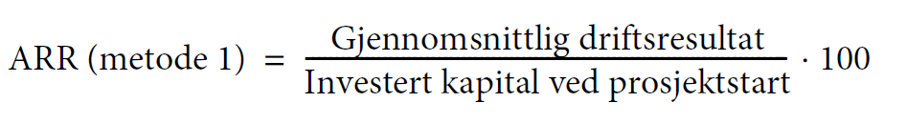
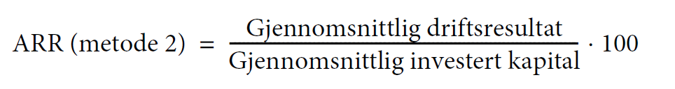
Hvordan beregne ARR?
Det er ingen etablert praksis og det er mulig å tenke seg en rekke forskjellige beregningsmetoder:

Slide 10
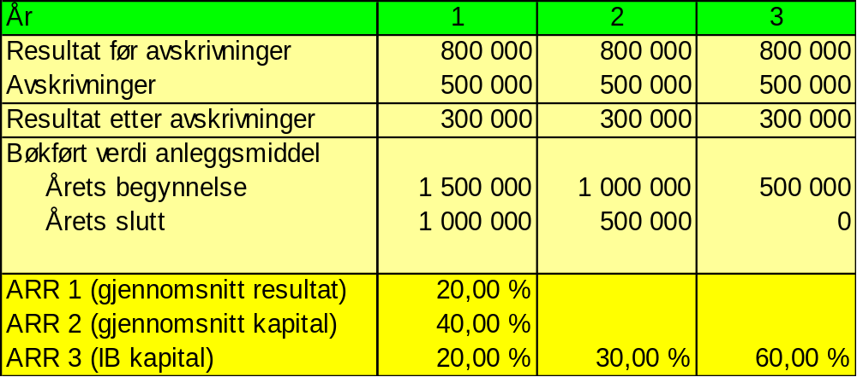
Eksempel: ARR

Slide 11
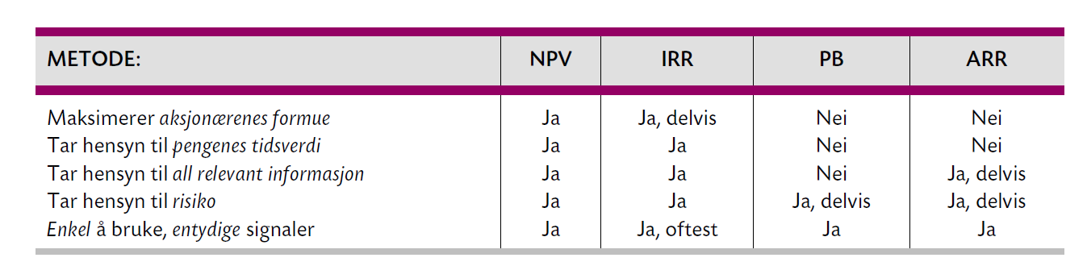
Hvilken metode er best?

Slide 12
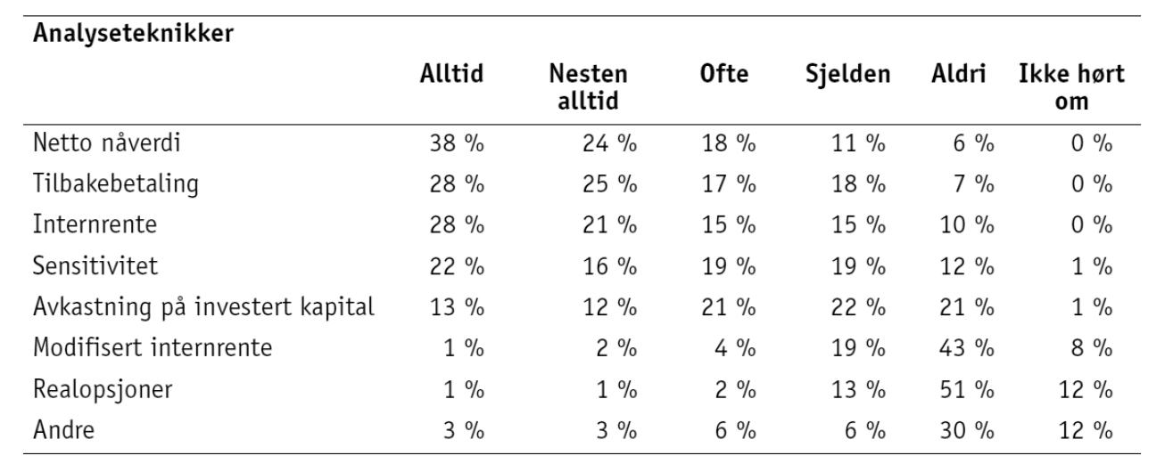
Hva brukes i praksis?
Berg, Korsemmoosor Østeby og Graff Nesse, 2012

Slide 13
Kapitalrasjonering – mangel på kapital
Det er ikke alltid kapital tilgjengelig for å gjennomføre prosjekter:
  Selvpålagt: Man ønsker ikke å hente inn mer kapital, for eksempel på grunn av kontrollhensyn (soft rasjonering)
  Markedet deler ikke bedriftens syn på lønnsomhet, og vil ikke finansiere prosjektet (hard rasjonering)

Slide 14
Kapitalrasjonering, forts
Spørsmål ved kapitalrasjonering:
  Gjelder begrensningen bare en, eller flere perioder
  Kan prosjektene deles?
NPV-metoden gir ikke uten videre korrekte signaler, fordi avkastningskravet ikke fanger opp alternativkost i form av tapt avkastning på ikke gjennomførte prosjekter

Slide 15
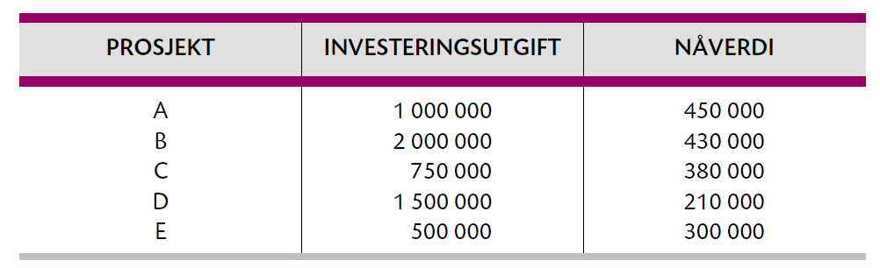
Eksempel - kapitalrasjonering
En bedrift vurderer følgende 5 prosjekter som alle er lønnsomme. Total investeringsutgift er 5 750 000, men bedriften kan ikke velge alle fordi investeringsbudsjettet er 3 000 000.
Kapitalbegrensningen gjelder bare ved oppstarten og alle prosjektene er delbare
Når vi skal velge ut prosjektene kan vi prioritere ut fra nåverdi pr. investert krone, såkalt nåverdiindeks (NVI)
NVI = Nåverdi/Investeringsutgift

Slide 16
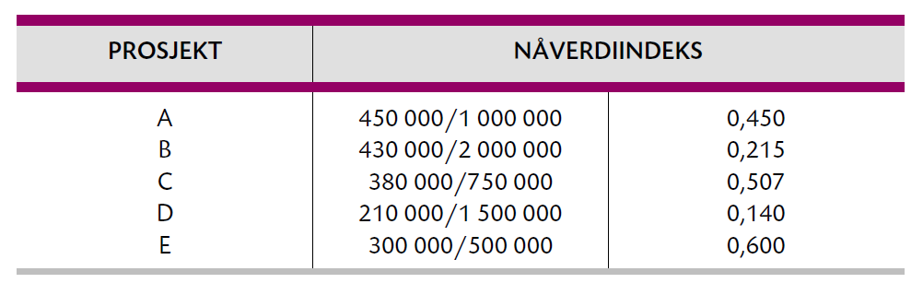
Nåverdiindeks, delbare prosjekt
Vi beregner nåverdi pr. investert krone (NVI):
Rangeringen blir E, C, A, B og D
Vi velger E, C og A, som gir investering på 2 250 000
og nåverdi på 1 130 000. Overskytende 750 000
brukes på 37,5 % av B, som øker NPV med 161 250

